Slide 1
Презентація науково-дослідницької роботи МАН учениці 8-Е класу гімназії № 107 «Введенська» Ткачук Вікторії – кандидата в дійсні члени МАН.

Slide 2
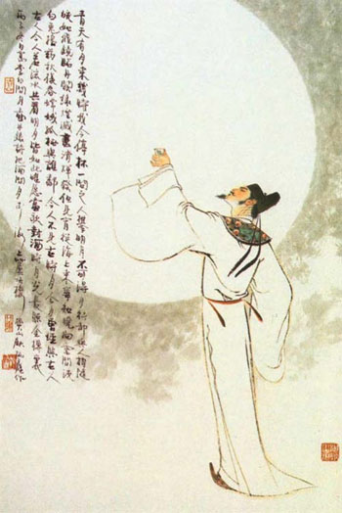
Лі Бо. Філософія і символіка образів поезії

Slide 3
Мета дослідження - обґрунтувати значення китайського поета Лі Бо у китайській, східній та світовій культурі та літературі.

Slide 4
Під цією метою об'єднані такі завдання:
1) Сформулювати головні філософські принципи та особливості світобачення поета;
2) Показати вплив поета на сучасників, китайську та світову літературу;
3) Розшифрувати символіку зображених образів.

Slide 5
Ім’я поета – легендарне, як і сам поет.
«Безсмертний, скинутий з небес», «безсмертний поет», «поет-геній», «поет-святий», “вигнаний сянь”.
Синій Лотос, Біла Слива, Квітка Сливи
Сторінки його життя оповиті легендами. Ці легенди виправдані любов’ю до поета та до його таланту.

Slide 6
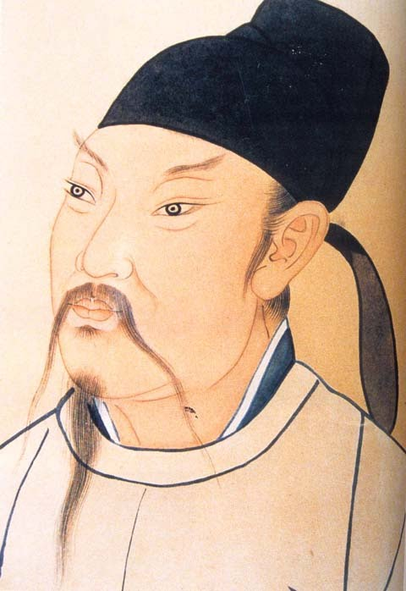
Поезія Китаю надзвичайно тісно пов’язана із його філософією. Найбільше цей зв’язок проявляється саме у творчості цього поета.
Лі Бо (701-762) – великий китайський поет епохи династії Тан

Slide 7
Зверніть увагу, як багато значить для поета Батьківщина. Мандри втомили Лі Бо і спів флейти є ніби останньою соломинкою, що пов’язує поета з рідним краєм.
Поламані верби
нагадують квітучі сади рідного краю.
Чути з дому чужого в темряві флейти ніжної тихий спів. Вітерець весняний мелодію "Верб поламаних" підхопив. Над Лояном вона колишеться, а в душі моїй постає Рідний край за дальніми далями в білім цвіті рідних садів.

Slide 8
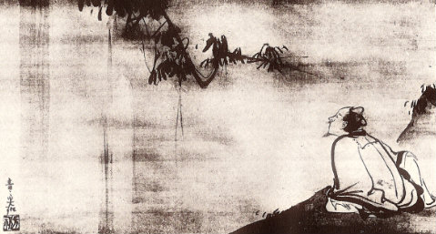
Природа є головним, основним для поета. Вона нагадує йому минуле, друзів, Батьківщину. У цьому вірші сум за Батьківщиною є красою флейти. “Поламані верби” чужини ототожнюються з “білим цвітом рідних садів” “Чужий дім” чимось нагадує “рідний край”. Оцю роль “щоденника спогадів” природи зумовлює даоський погляд Лі Бо. Даосизм проповідує з’єднаність із природою. І основу майже всій поезії Лі Бо, основу сторінок життя Лі Бо заклав саме даосизм.
Даосизм заснував китйський філософ Лао-цзи. Даосизм - вічність, прихильники цієї релігії за вченням Лао-цзи прагнули поєднання із природою, тому ставали відлюдниками. Лі Бо –не виключення

Slide 9
На гірській верховині, де вибігли сосни на схили, Випадково зійшлися ополудні наші стежки. - Ох, шановний мій друже, та й як же ви зблідли й змарніли! Чи важка ж то робота - складати у віршах рядки?
Ду Фу (712 - 770)- китайський поет епохи Тан. Хороший друг Лі Бо, вони часто присвячували один одному вірші, в тому числі й жартівливі – як цей.

Slide 10
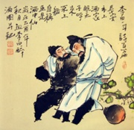
У цьому вірші ми бачимо цінність дружби. Ми бачимо дружні жарти, посмішки і підтримку. Дружба не є цінністю даосів, тож суцільним відлюдником Лі Бо не був – він не відрікся від людей. Дружба – це цінність конфуціанства. Тому вплив цього віровчення теж відчутний у поезії Лі Бо. Дружба мала великий вплив на поета. Нестача дружби виливалася у віршах про розлуку. Ці вірші відображують саме конфуціанство, яке закликало працювати для суспільства
Засновник конфуціанства – китайський філософ Конфуцій. Конфуціанство прагнуло справедливості у суспільстві та насолоджуватися життям у ньому. Золоте правило Конфуція: “Не чини іншому тому, чого не побажав би собі”. Також він відомий за правилом “золотої середини”.

Slide 11
Проводжаю друга Темні гори північні за містом стоять, мов стіна. Світлі води за муром міським пропливать зі сходу. Попрощаємось тут: жде тебе неблизька далина, Піднімають вітрила, і човен виходить на воду. Хмари плинуть, і думи мені повідають твої, Будить сум у душі це повільне прозоре смеркання Ти рукою махнеш - і, схиляючись до течії, Кінь мій журно в цю мить заірже в тишині на прощання.

Slide 12
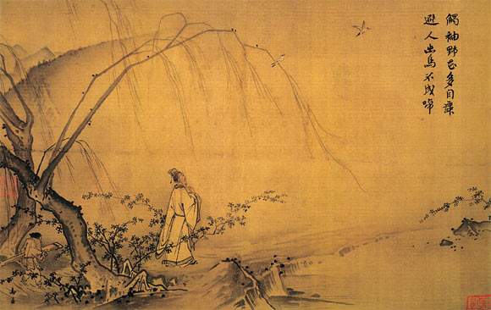
Даосизм і конфуціанство - два із трьох китів, на яких побудований весь Китай. Це дві абсолютні протилежності, але якимось чином вони поєднувалися і, ніби єдиним цілим, творили єдину картину і єдину душу народу Китаю. І цей вірш є поєднанням цих двох антитез. Але даосизм все одно зіграв більшу роль. Як би не намагався Лі Бо написати щось не по-даоськи, але не виходить. У кожному вірші про дружбу, почуття все одно присутня природа. У всіх віршах вона присутня, як основа, навколо якої крутиться все. Все із нею порівнюється, абсолютно все, адже природа – ідеальна. Отже, даосизм мав більший вплив і вся поезія Лі Бо знаходиться абсолютно впритул до даоських поглядів.

Slide 13
Щойно ми з вами побачили тісний перепліт спогадів та почуттів Лі Бо із природою. Вірші на цю тему є неймовірно легкими і зачаровуючими. Але є ще одна задушевна і по-справжньому болюча тема для Лі Бо – тема батьківщини.

Slide 14
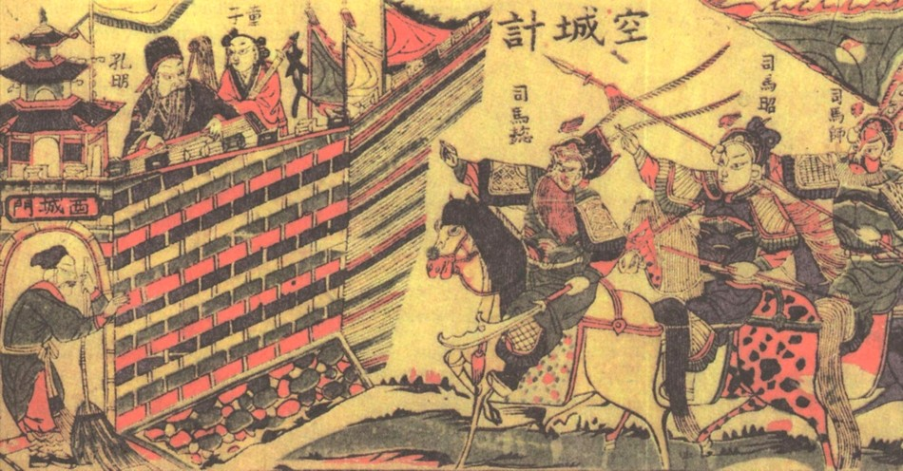
Імператорське військо заходить в північні пустелі, Рвуться варварів коні із наших напитися рік. Проти стріл і списів стоїмо непохитно, як скелі, Нас безмежна любов до вітчизни З’єднала навік.

Slide 15
Цей наведений мною фрагмент з поетичного твору Лі Бо «По той бік кордону» показує , що Батьківщина є особливою і сердечною темою для поета . Безумовно, він був щирим патріотом своєї землі, він дуже любив свій народ , свою землю. Лі Бо ненавидів війну.
Натура Лі Бо була миролюбивою!
Війну...
Що руйнує мрії, надії і сподівання.
Війну, що руйнує щасливе дитинство . Війну, що не дає розправити крила і вільно летіти мирним життям.

Slide 16
Як на мене, саме тут видно усю щирість Лі Бо. Ніби поет написав ці строки не тільки від себе, а від усього народу. В цьому творі до нашого серця ніби вривається крик душі народу, душі невинного у війні простого люду. Адже саме люди страждають у першу чергу, адже стають іграшкою у руках правителів. Лі Бо показує одночасно і сльози, і мужність, і біль, і патріотизм, і пронизливий крик, і те, як зціпивши зуби і збираючи до кулаку усі останні сили, люди йдуть до своєї найзаповітнішої мети - відстояти свою Батьківщину!

Slide 17
Вплив Лі Бо на поезію Китаю був просто величезний:
Здійснений ним переворот у традиційному віршуванні
Поширення принципу паралелізму
Створення нової віршованої форми – із п’яти або семи
ієрогліфів
Поширення даосизму, як основи кожного вірша
Глибокий філософський світ
Природа – як основа всього, в тому числі і віршів

Slide 18
«О Лі Бо! Досконалість твоїх віршів І вільну думку твою Я за стилем З Юй Сінсі порівнювать зможу, З Бао Чжао Тебе порівню»
Автором цієї думки є вже згаданий мною Ду Фу. Дружба із Лі Бо була настільки сильною, що той часто снився йому уві сні, і результатом є вірші про їхню дружбу та захоплення один одним.

Slide 19
Лі Бо належить до числа найбільш шановних поетів в історії китайської літератури і є одним з найбільш відомих світових поетів . Він стоїть в одному ряді з такими іменами , як Данте і Петрарка , Нізамі та Фірдоусі . Він залишив після себе близько 1100 творів ( включаючи близько 900 віршів ) . Історія мистецтва говорить нам , що загальне визнання отримують саме ті твори , в яких найбільш повно виражені самобутність народу , його національні риси , колорит його життя , історія . «Чим вище поет , --- говорив В . Г. Белінський , -тим більше належить він суспільству , серед якого народився , тим тісніше пов'язаний розвиток , спрямування і навіть характер його таланту з історичним розвитком суспільства » .

Slide 20
Поезія Китаю - це поезія думки , що плекалася і шліфувалася митцем, який старанно вчився у своїх попередників. Китайська лірика - це лірика спілкування, це лірика Лі Бо, який відкрив свої сокровенні думки для всіх, який поруч з людьми і пише для людей. Як і великі даоські мудреці, великий поет любив повторювати, що в поезії мовчання, натяк - виразніше багатьох слів. Як шкода, що навіть переклади не доносять до нас всієї краси його віршів, але все ж віриться, що нам без точного підтексту близька ця «вітротекучість» і наш внутрішній досвід поступово і заповнить, і розбарвить, і домалює словесну картину.

